Slide 1

PROYECTO “Safe City”
PRESENTACIÓN FINAL CAPSTONE

Slide 2
PROYECTO “Safe City”
Ignacio Orozco
Scrum Master
Equipo de desarrollo
INTEGRANTES DEL PROYECTO
Iván Flores
Product Owner
Equipo de desarrollo
German Valdivia
Equipo de Desarrollo

Slide 3
PROYECTO “Safe City”
DESCRIPCIÓN DEL PROYECTO
Propuesta de solución
Desarrollaremos una solución tecnológica para aumentar la seguridad pública en Pedro Aguirre Cerda. La plataforma permitirá reportar emergencias, ayudará a prevenir robos y delitos. Al integrar con las operaciones locales, mejorará la detección y respuesta de las autoridades, promoviendo un entorno más seguro para los ciudadanos.
Problema o dolor
En los últimos años, la delincuencia en la comuna de Pedro Aguirre Cerda ha mostrado tendencias variadas. La comuna enfrenta una serie de problemas relacionados con la violencia, el crimen organizado, la delincuencia común y distintos tipos de accidentes en la vía pública. Los delitos más comunes incluyen robos con violencia, hurtos, asaltos y vandalismo.

Slide 4
PROYECTO “Safe City”
Objetivo General
Objetivo General: Desarrollar e implementar una plataforma tecnológica basada en inteligencia artificial para mejorar la seguridad pública en la comuna de Pedro Aguirre Cerda, contribuyendo a la reducción de delitos, el fortalecimiento de la calidad de vida de los habitantes y el apoyo a las autoridades en la prevención y gestión eficiente de incidentes
Objetivos Específicos
Objetivos Específicos:
1.Desarrollar una plataforma de inteligencia artificial para prevenir e identificar delitos.
2.Optimizar la eficacia de las fuerzas de seguridad mediante tecnología avanzada.
3.Mejorar la seguridad y calidad de vida de los habitantes.
4.Proveer datos precisos para la toma de decisiones en seguridad pública.
5.Facilitar la colaboración entre comunidad y autoridades.

Slide 5
PROYECTO “Safe City”
Alcances y limitaciones del proyecto
Los requerimientos se definieron virtualmente con la Municipalidad y cuerpos de seguridad.
Los plazos pueden verse afectados por contingencias nacionales o globales.
El sistema debe garantizar la confidencialidad y acceso restringido a la información sensible.
La interfaz debe alinearse con la identidad visual de la Municipalidad.
El sistema debe gestionar alertas, identificaciones y reportes de seguridad.
Cambios en los requerimientos deberán acordarse y ajustarse al presupuesto.
El proyecto no debe superar el presupuesto inicial.
Se evaluará el uso de servidores en la nube ante posibles limitaciones de infraestructura local.

Slide 6
PROYECTO “Safe city”
Metodología de trabajo para el desarrollo del proyecto
Scrum es adecuado para este proyecto porque combina flexibilidad, colaboración y eficiencia, elementos clave para abordar las necesidades específicas de un sistema de seguridad pública en un entorno dinámico y con múltiples actores involucrados.

Slide 7
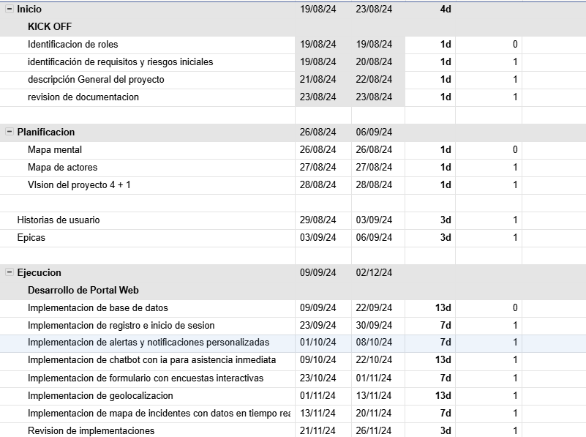
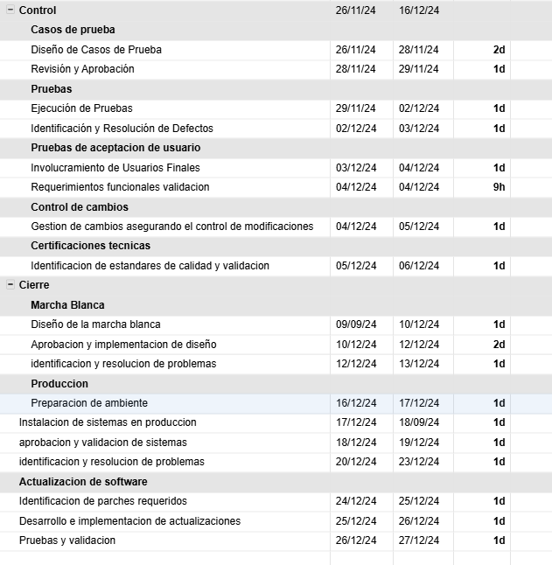
Cronograma para el desarrollo del proyecto
PROYECTO “Safe city”

Slide 8
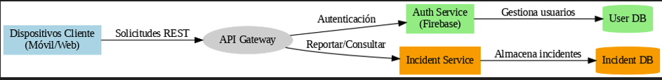
PROYECTO “Safe City”
Arquitectura del software
firebase
Notes:
https://www.canva.com/design/DAGXfhTPVps/gSojjreQiLPxlV8yT_5nMQ/edit?utm_content=DAGXfhTPVps&utm_campaign=designshare&utm_medium=link2&utm_source=sharebutton

Slide 9
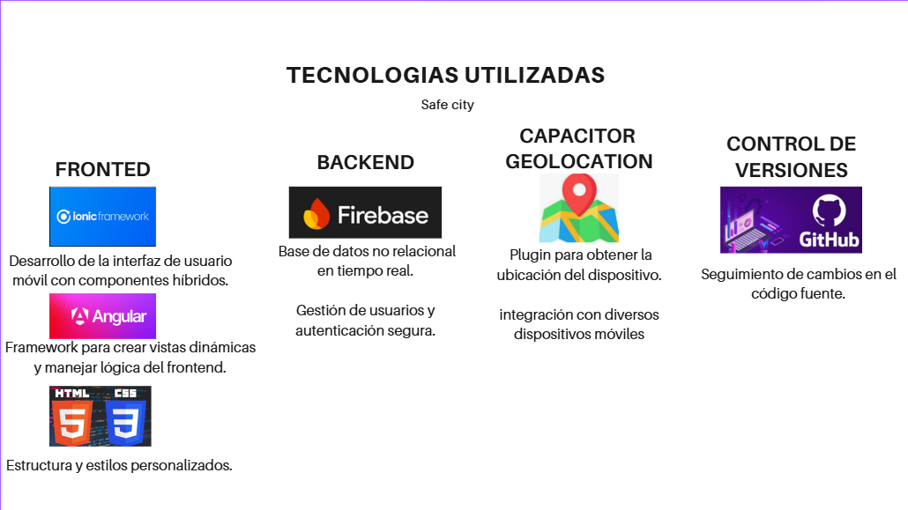
PROYECTO “Safe City”
Tecnologías utilizadas
Notes:
https://www.canva.com/design/DAGXfauLQw8/WEtJW6UJ6uM9KKmh7LQeEg/edit?utm_content=DAGXfauLQw8&utm_campaign=designshare&utm_medium=link2&utm_source=sharebutton

Slide 10
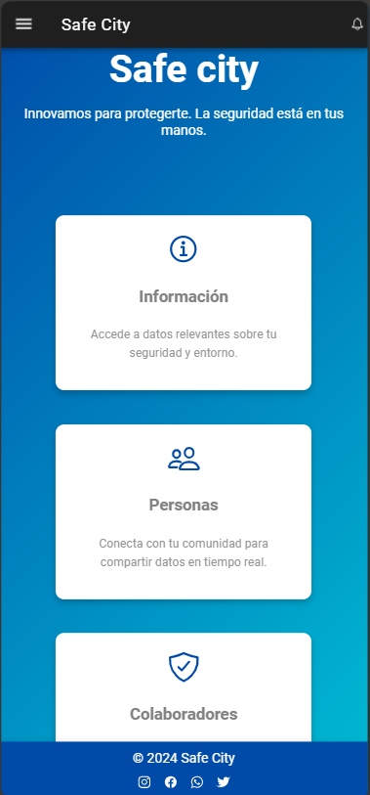
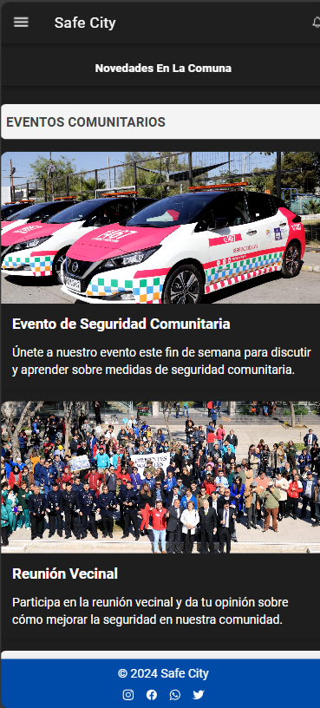
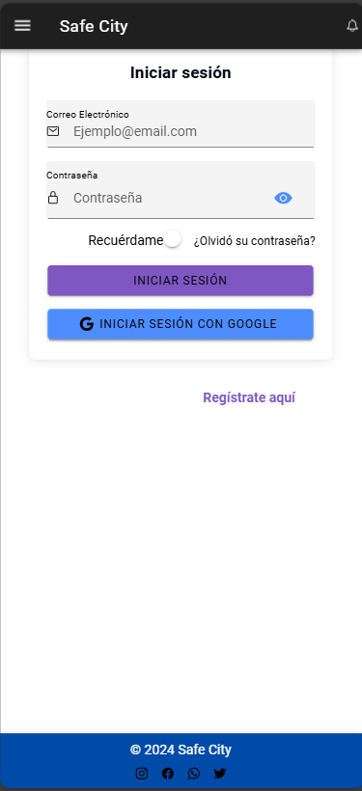
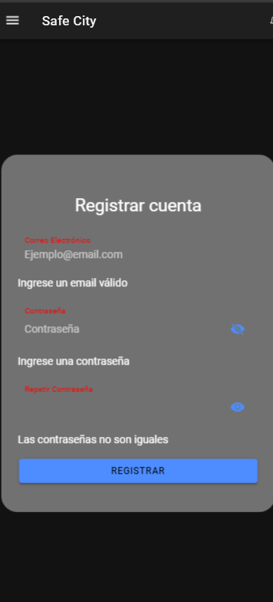
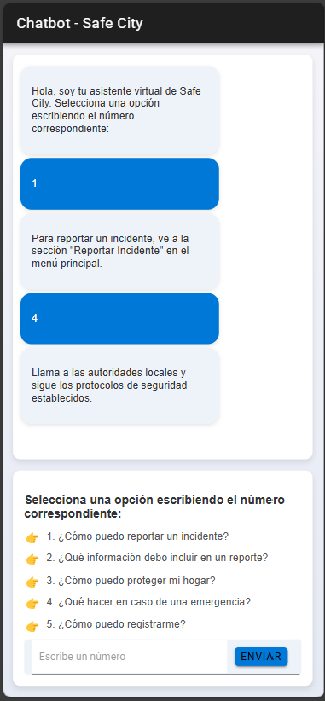
PROYECTO “Safe City”
Resultados obtenidos

Slide 11
PROYECTO “Safe City”
Obstáculos presentados durante el desarrollo
Falta de tiempo: Tuvimos que ajustar plazos debido a nuestras responsabilidades.
Errores en el código: Nos enfrentamos a varios bugs al integrar mapas y la geolocalización, lo que nos llevó tiempo resolver juntos.
Coordinación: En algunos momentos fue complicado sincronizar nuestro trabajo y avances entre los tres, ya que nos entregaba errores.

Slide 12
PROYECTO “Safe City”
DEMOSTRACIÓN DEL RESULTADO DEL PROYECTO
*Exposición del sistema

Slide 13
PROYECTO “Safe City”
PREGUNTAS DE LA COMISIÓN

